Slide 1
Широкий послойный подход к передней части коленного сустава: Нормальная анатомия и заболевания, связанные с болью в передней части коленного сустава Часть II
ФГБОУ ВО КрасГМУ им. проф. В.Ф. Войно-Ясенецкого Минздрава России
Кафедра лучевой диагностики ИПО
Выполнил: ординатор 1-го года обучения по специальности Рентгенология
Н. В. Голубок
Красноярск, 2021

Slide 2
Классификация нарушений в синовиальном слое
Разрыв сухожилия надколенника и жирового тела Гоффа;
Болезнь Гоффа;
Послеоперационные изменения жирового тела Гоффа: фиброз и метаплазия тканей;
Новообразования жирового тела Гоффа: параартикулярная остеохондрома;
Ганглий: ганглиевая киста.

Slide 3
Сагиттальный срез левого коленного сустава (трупный материал)
Нормальное расположение жировых тел Гоффа передней части коленного сустава
Инфрапателлярное жировое тело (черные стрелки);
Препателлярное (белая стрелка) и супрапателлярное (наконечники стрелок) жировые тела Гоффа.

Slide 4
МРТ левого коленного сустава. Разрыв сухожилия надколенника и жирового тела Гоффа
Разрыв сухожилия надколенника и инфрапателлярного жирового тела Гоффа (белая стрелка).
Суставная жидкость (зеленая стрелка);
Отек в области большеберцовой кости (красная стрелка);
Отек в области проксимального отдела малоберцовой кости (желтая стрелка).

Slide 5
МРТ левого коленного сустава. болезнь Гоффа
Мужчина, возраст до 40 лет. В анамнезе ВИЧ-инфекция. Жалобы на периодическую боль в левом коленном суставе.
Диффузный отек инфрапателлярного жирового тела Гоффа ( * ).

Slide 6
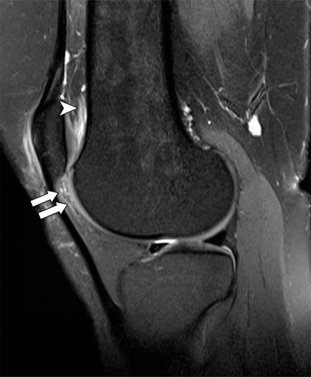
МРТ левого коленного сустава. болезнь Гоффа
25-летняя женщина. Жалобы на боль в левом коленном суставе.
Отек супрапателлярного жирового тела Гоффа (наконечник стрелки);
Отек инфрапателлярного жирового тела Гоффа (белые стрелки).

Slide 7
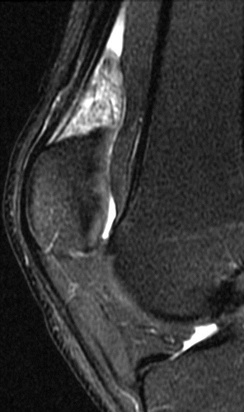
МРТ левого коленного сустава. болезнь Гоффа
27-летняя женщина. В анамнезе – в течение 5-ти дней жалобы на боль в левом коленном суставе.
Отек супрапателлярного жирового тела Гоффа (белая стрелка).

Slide 8
Послеоперационные изменения жирового тела гоффа
Послеоперационные изменения жирового тела Гоффа включают фиброз и метаплазию тканей;
Циклоп - синдром - частое послеоперационное осложнение после реконструкции передней крестообразной связки. Это неоднородная масса локализованной метаплазии, состоящая из фиброзной грануляционной ткани, которая формируется впереди большеберцового канала.

Slide 9
МРТ Правого коленного сустава. Послеоперационные изменения жирового тела гоффа
48-летний мужчина. В анамнезе – артроскопическая реконструкция ПКС на правом коленном суставе 20 лет назад. Жалобы на боль постоянного характера в правом коленном суставе в течение 1 нед.
Округлое образование с неоднородной интенсивностью сигнала (белые стрелки) в межмыщелковой вырезке бедренной кости;
Неровные контуры сухожилия надколенника, связанного с установленным трансплантатом (черная стрелка).

Slide 10
КТ правого коленного сустава. Параартикулярная остеохондрома
Женщина, возраст до 65 лет.
Образование в жировом теле Гоффа (белая стрелка) с неоднородной интенсивностью сигнала.

Slide 11
ганглий: Ганглиевая киста
Кистозное образование, заполненное желеобразным (муцинозным) содержимым, без синовиальной выстилки;
Локализация: чаще жировое тело Гоффа, рядом с передним рогом латерального мениска;
Этиология: образуются в результате дегенерации мениска или межменисковых связок (Saddik D, McNally EG, Richardson M., 2004);
МРТ: кистозные образования с равномерно гипоинтенсивным сигналом на Т1-ВИ.

Slide 12
МРТ левого коленного сустава. Ганглиевая киста
33-летняя женщина. В анамнезе – церебральный перелич. Жалобы на образование в области коленных суставов.
Отграниченное образование с тонкими стенками (белые стрелки) в инфрапателлярном жировом теле Гоффа.

Slide 13
Классификация нарушений во внутрисуставном слое
Нарушения, связанные с медиопателлярной, супрапателлярной, инфрапателлярной складками надколенника;
Аномалии пателлофеморального хряща: пателлофеморальный остеоартроз;
Микрокристаллические артриты: подагра;
Воспалительные артриты: ревматоидный, септический;
Неспецифические реактивные изменения: древовидная (арборесцентная) липома;
Новообразования синовиальной оболочки: фокальный узловой синовит, синовиальный хондроматоз.

Slide 14
МРТ Правого коленного сустава. Повреждение Медиопателлярной складки надколенника
Медиопателлярная складка надколенника (белые стрелки).
Трещина на медиальной части надколенника (наконечники стрелок).

Slide 15
МРТ левого коленного сустава. Повреждение Супрапателлярной складки Надколенника
35-летняя женщина. Жалобы на боль в левом коленном суставе.
Увеличенное супрапателлярное жировое тело Гоффа, утолщение стенок (наконечники стрелок).

Slide 16
МРТ левого коленного сустава. Повреждение Инфрапателлярной складки надколенника
24-летний мужчина. В анамнезе – состояние после травмы левого коленного сустава, с диагностированным разрывом ПКС.
Разрыв передней крестообразной связки и отек инфрапателлярного жирового тела Гоффа (наконечники стрелок).

Slide 17
Аномалии пателлофеморального хряща: Пателлофеморальный остеоартроз
Рентгенографические признаки артроза:
Краевые остеофиты;
Сужение суставной щели;
Субхондральный склероз;
Субхондральные кисты.

Slide 18
МРТ правого коленного сустава. Пателлофеморальный остеоартроз
23-летняя женщина. В анамнезе длительное время тендинит связки надколенника правого коленного сустава. Жалобы на боль в правом коленном суставе.
Поперечная хрящевая щель на латеральной стороне надколенника (черная стрелка).

Slide 19
Микрокристаллические артриты: Подагра
Это системное тофусное заболевание, характеризующееся отложением кристаллов моноурата натрия в суставах, мягких тканях и внутренних органах;
Коленный сустав поражается у 56% пациентов;
Этиология: дефект синтеза мочевой кислоты, повышенное поступление в организм пуриновых оснований, увеличение катаболизма пуриновых нуклеотидов, на фоне, например, противопухолевых и противотуберкулезных препаратов (О.В. Селицкая, Н.А. Борисенко, КрасГМУ, Современные представления о подагре);
Локализация: чаще инфрапателлярное жировое тело Гоффа, подколенная ямка и межмыщелковая вырезка;
Рентгенологические признаки: кальцинаты, эрозия и выпот.

Slide 20
Рентгенограмма правого коленного сустава. Подагра
45-летний мужчина. В анамнезе – артрит правого коленного сустава в течение 11 лет.
Кальцинаты перед надколенником и вдоль утолщенного сухожилия надколенника (белые стелки);
Эрозия, приводящая к остеолизу бугристости большеберцовой кости (наконечники стрелок);
Выпот ( * ) в коленном суставе.

Slide 21
МРТ Левого коленного сустава. Септический артрит
53-летний мужчина. Жалобы на боль в левом коленном суставе, его отек, гиперемию окружающих мягких тканей.
Увеличение синовиальной оболочки, инфильтрация суставного края инфрапателлярного ( * ) и препателлярного (черная стрелка) жировых тел Гоффа;
Отек мягких тканей (белая стрелка);
Пузырьки газа с низкой интенсивностью сигнала в супрапателлярном жировом теле Гоффа (наконечники стрелок).

Slide 22
Неспецифические реактивные изменения: древовидная (арборесцентная) липома
Неспецифическое разрастание синовиальных ворсинок с заменой соединительной ткани зрелыми липоцитами и воспалительными клетками;
Этиология: идиопатическая; на фоне длительно протекающей артропатии (дегенерация хрящевой ткани коленного сустава);
Локализация: ворсинки синовиальный оболочки, супрапателлярное жировое тело Гоффа;
МРТ: высокая интенсивность сигнала в супрапателлярном жировом теле на Т1-ВИ.

Slide 23
МРТ Левого коленного сустава. древовидная (арборесцентная) липома
49-летняя женщина. Жалобы на отек коленных суставов.
Высокая интенсивность сигнала в супрапателлярном жировом теле Гоффа (черные стрелки);
Выпот в супрапателлярном жировом теле Гоффа ( * ).

Slide 24
МРТ Левого коленного сустава. Фокальный узловой синовит
21-летний мужчина. Жалобы на боль ноющего, периодического характера в левом коленном суставе.
Единичное узловое образование (белые стрелки) в супрапателлярном пространстве.

Slide 25
Новообразования синовиальной оболочки: Синовиальный хондроматоз
Доброкачественное новообразование, которое поражает коленный сустав более чем в половине зарегистрированных случаев;
Этиология: неясна;
Отличительным признаком является диффузное разрастание узлов гиалинового хряща в синовиальной оболочке сустава. Эти узлы подвергаются минерализации и окостенению;
Рентгенологические признаки: многочисленные небольшие внутрисуставные тела округлой формы.

Slide 26
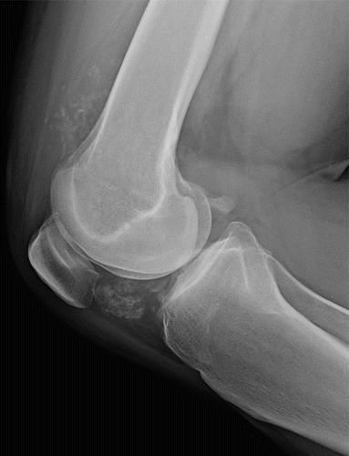
Рентгенограмма левого коленного сустава. Синовиальный хондроматоз
35-летний мужчина. Жалобы на боль ноющего, периодического характера в левом коленном сустава.
Многочисленные небольшие внутрисуставные тела округлой формы в инфрапателлярном теле Гоффа (белая стрелка).

Slide 27
Выводы
Боль в передней части коленного сустава – распространенный симптом, который может быть вызван широким спектром заболеваний.
Широкий послойный подход, как к структуре из четырёх взаимосвязанных анатомических слоев передней части коленного сустава, позволяет рентгенологу правильно оценивать многочисленные внесуставные и внутрисуставные структуры, расположенные в передней части коленного сустава, ответственные за этот общий клинический симптом.

Slide 28
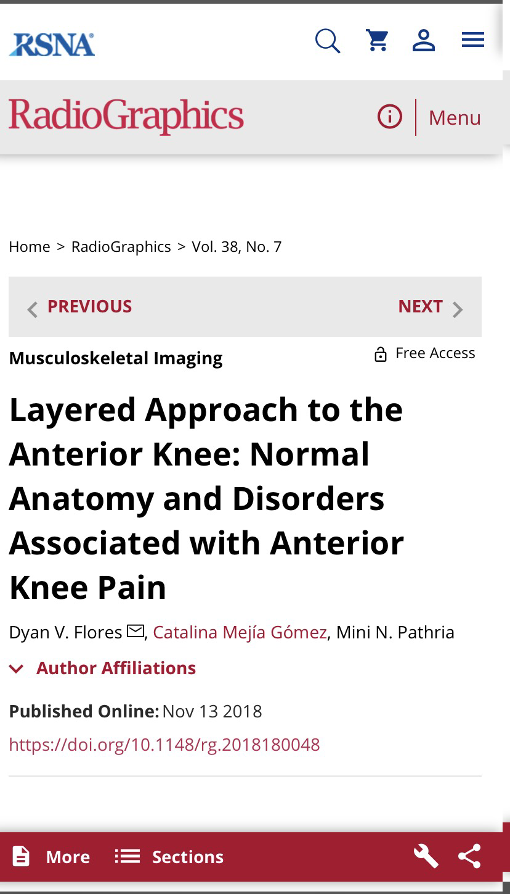
Статья
https://pubs.rsna.org/doi/10.1148/rg.2018180048

Slide 29
Спасибо за внимание!

